Slide 1
입시용 유사 문제 찾기 프로젝트

Slide 2
프로젝트 수행 상황
9월 27일 ~ 현재 진행중
NLP 용어 정리 하느라 3일 정도 날림
한국어 자연어 처리, 그 중에서 문장과 문장 사이의 유사도를 공부하는 중
발표 이후 연속 표현 기법 중 대표적인 word2vec와 자연어 처리 신경망(RNN , BERT) 공부 해야하는 상태 (솔직히 일주일 남아서 word2vec 개념 이해만 해도 성공적일듯.)

Slide 3
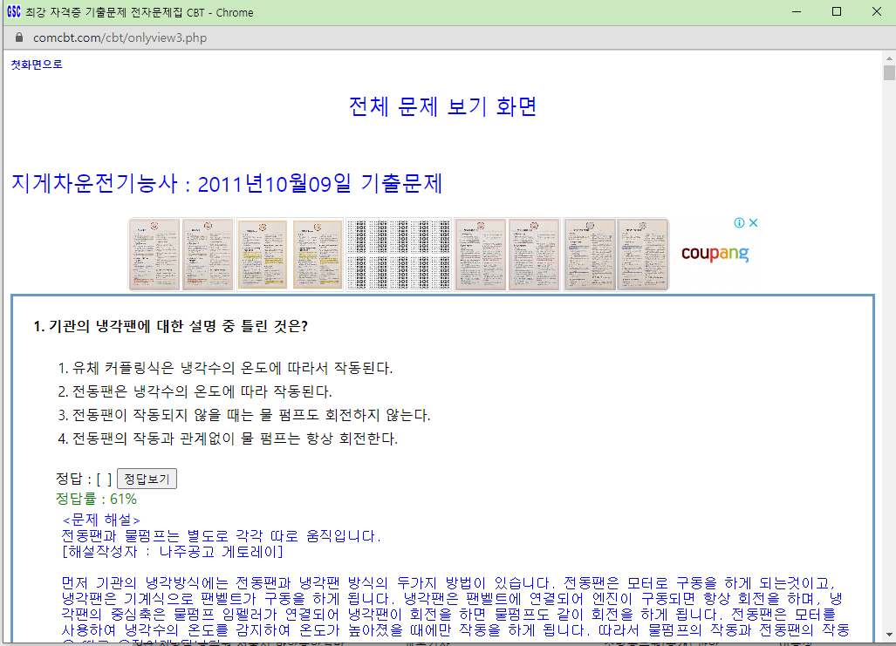
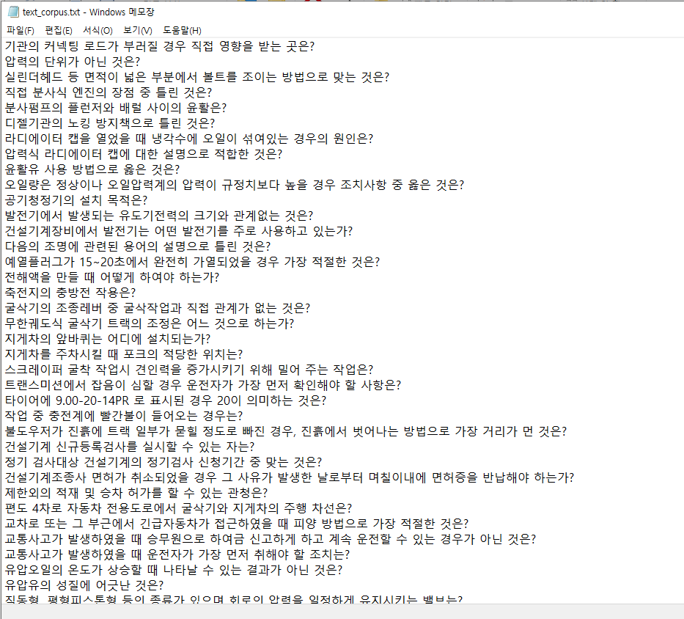
데이터는 어디서 구했니?
데이터는 04년 ~ 11년 지게차운전기능사(필기) 26개의 시험지 데이터를 구함
자격증 웹페이지에 널리 알려져 있는 cbt웹사이트를 이용
문제들을 웹 크롤링을 통해 텍스트 추출하려 했지만 cbt 관리자님이 안된다는 메일을 보내셔서 .hwp 문제집을
하나 하나 다운로드 한 뒤 해당 파일을 html로 변환하고 BeautifulSoup 라이브러리로 크롤링

Slide 4


1010101
1010101
0001010
컴퓨터야 안녕?
??
컴퓨터야 안녕?

Slide 5
[1, 0, 1, 1]
2. 변환한 배열을 컴퓨터에게 전달
1. 사용자가 원하는 문장을 배열 변환
4. 모델에 의해 이산형 배열 [0, 1, 1, 0] 산출
‘컴퓨터야 안녕?’
3. 사용자가 원하는 작업을 컴퓨터가 AI 모델링 기반수행
(해당 예에서는 질문에 대한 대답을 하는 모델을 구현했다고 가정)
[0, 1, 1, 0]
Conversion : ‘안녕!’
5. 사용자가 배열을 변환한
‘안녕’을 출력하여 전달

Slide 6
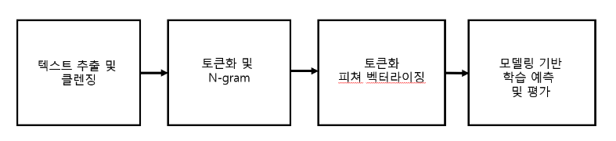

Slide 7
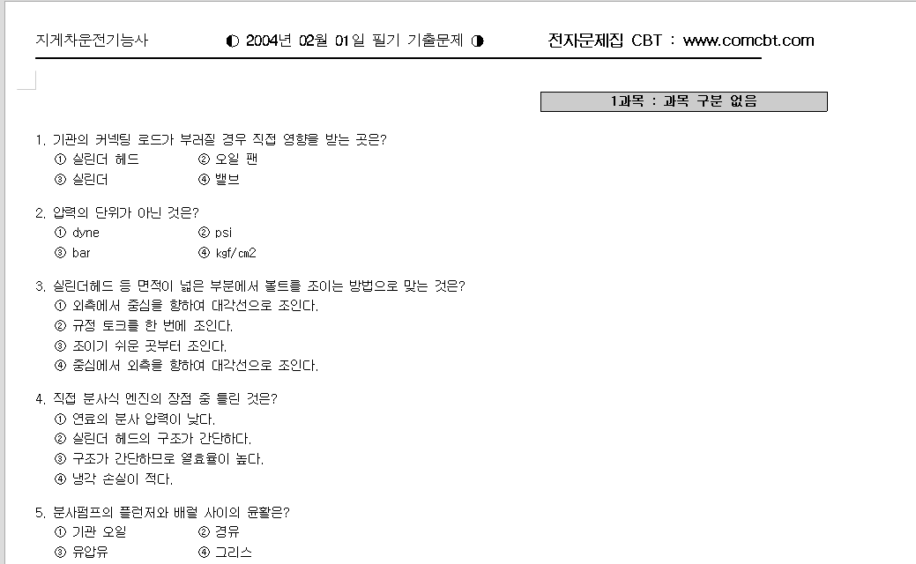
텍스트 추출 및 클렌징
HTML 태그나 기타 노이즈를 제거하는 단계이다.
아래의 예를 들면 ‘1. 기관의 커넥팅 로드가 부러질 경우 직접 영향을 받는 곳은?’에서 1 은 노이즈에 해당한다.

Slide 8
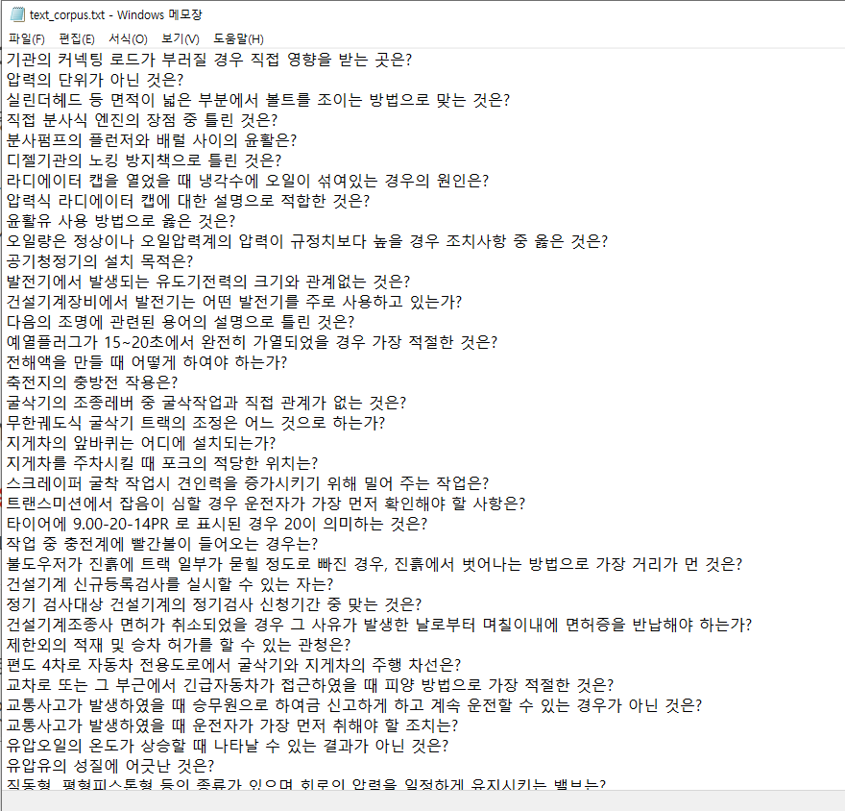
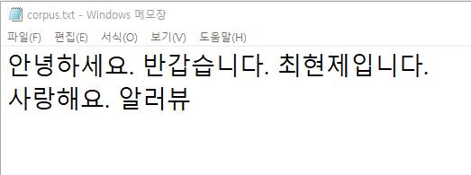
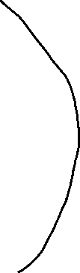
잠깐 용어정리
자연어 처리에서는 말뭉치(Corpus)와 문서(Document) 라는 키워드가 있다.
말뭉치(Corpus)란 언어 관련 분야에서 데이터셋이나 테스트 셋을 뜻한다.
문서(Document)란 하나의 데이터 단위이며, 문장을 하나 또는 그 이상 포함한다.
한개의 말뭉치
한 개의 말뭉치
총 2개의 document
각각 하나의 문장이 하나의 document

Slide 9
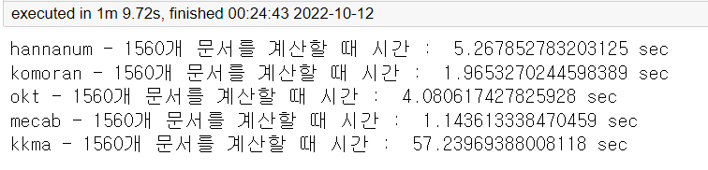
토큰화
말뭉치(corpus)에서 문장마다 토큰이라 불리는 단위로 나누는 작업이다.
문장 토큰화, 단어 토큰화가 있다. 한국어는 단어 토큰화, 그 중에서 의미를 가지는 요소의 가장 작은 단위인
형태소 기준으로 토큰화를 한다.
파이썬에서는 konlpy(코엔엘파이) 모듈에서 5개의 형태소 분석기 중 하나를 쓴다.

Slide 10
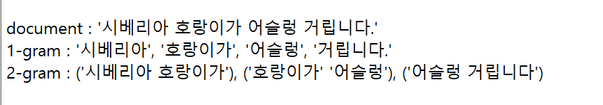
N-gram
n개의 단어를 뭉쳐 토큰화 한다.
기준 단어의 앞 단어와 뒤 단어가 하나의 어휘 일 때 성능이 향상, 어느 정도 순서가 보장 된다.
- 문서의 중복 토큰이 겹칠 수록 어휘 사전이 많아 진다.

Slide 11
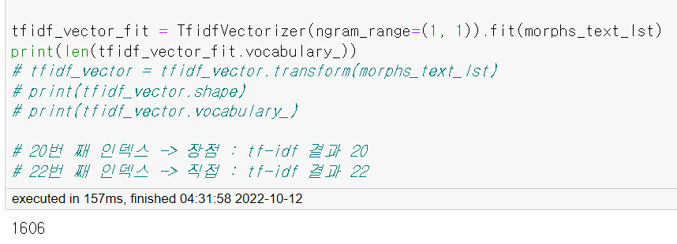
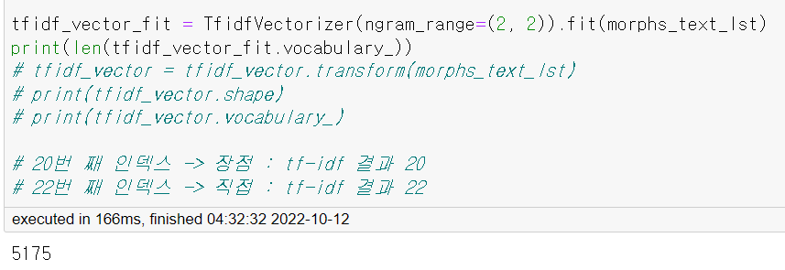
1-gram
2-gram

Slide 12
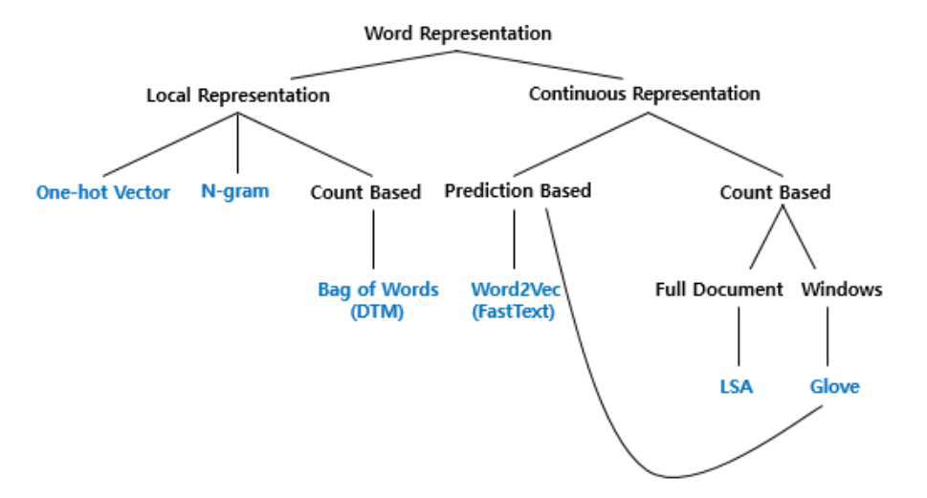
토큰화 피쳐 벡터라이징
- 토큰화 한 기준으로 벡터화 하는 것

Slide 13
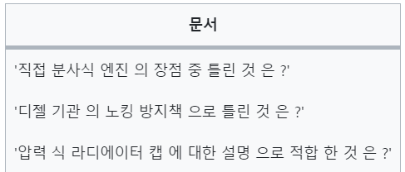
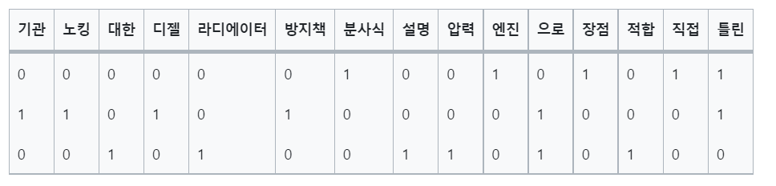
토큰화 피쳐 벡터라이징
- CountVectorize

Slide 14
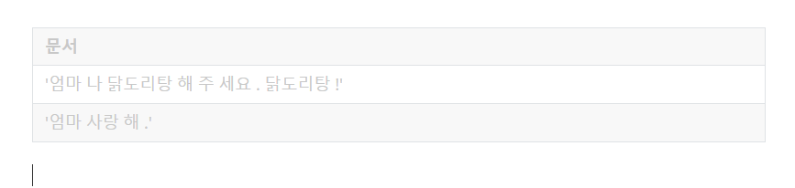
토큰화 피쳐 벡터라이징
- TF-IDF
TF : 전체 문서에서 특정 단어가 나온 횟수
$IDF : ln\left(\frac{1+n}{1+ⅆf}\right)+1$ (n은 말뭉치 내 문서의 총 개수, df는 말뭉치 내 문서 개수에서 특정 단어가 등장한 빈도)
IDF가 작을 수록 여러 문서에 특정 단어가 많이 나왔다는 것을 의미한다.
해당 말뭉치에서 ‘닭도리탕’ 이라는 단어의 df는 2가 아닌 1이다.
Why? 두 문서 중 한 문서에 ‘닭도리탕’ 이라는 단어가 있기 때문이다.

Slide 15
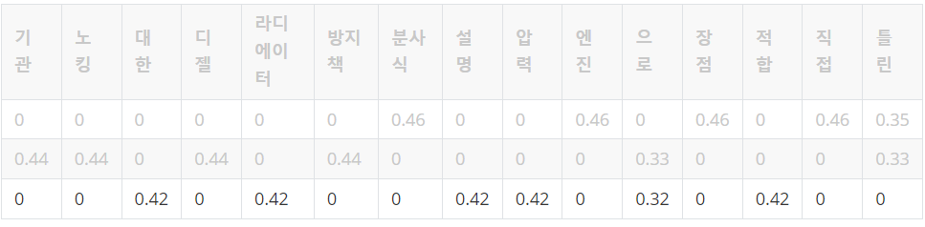
토큰화 피쳐 벡터라이징
- TF-IDF 예시
$IDF : ln\left(\frac{1+n}{1+ⅆf}\right)+1,$ L2 norm을 시행하여 정규화한다.

Slide 16
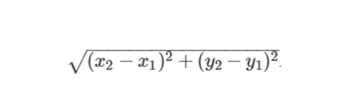
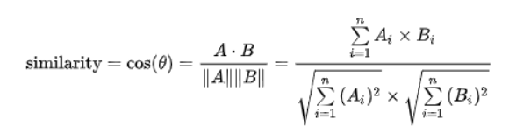
유사도 평가
- 유클리디안 거리 vs 코사인 유사도
크기와 방향에 따른 유사도 측정
방향에 따른 유사도 측정

Slide 17
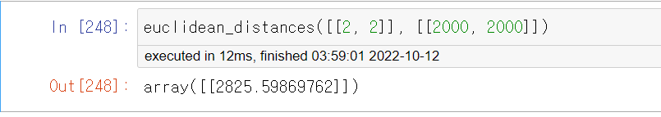
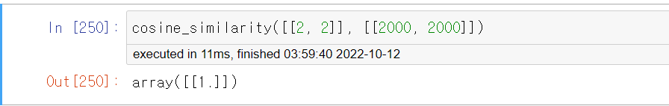
예시 [토끼 : 0], [거북이 : 1]
Document1 : 2000, 2000
Document2 : 2, 2

Slide 18
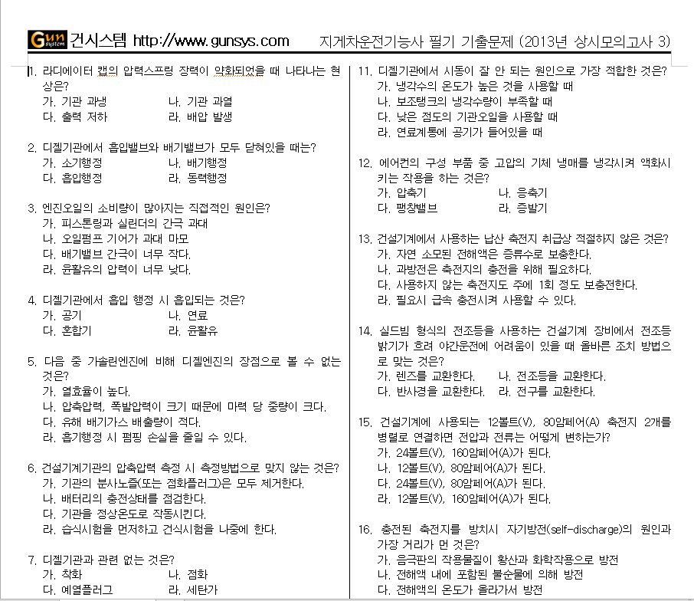
'라디에이터 캡의 압력스프링 장력이 약화되었을 때 나타나는 현상은?'
실험
n-gram
벡터화

Slide 19
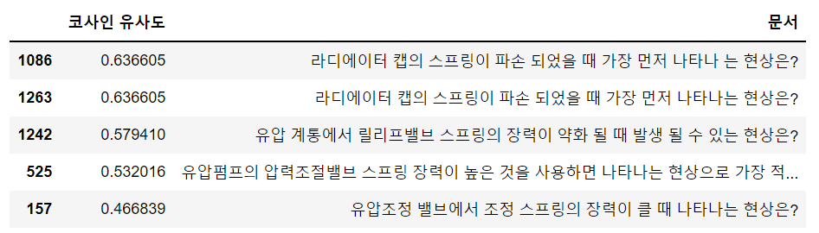
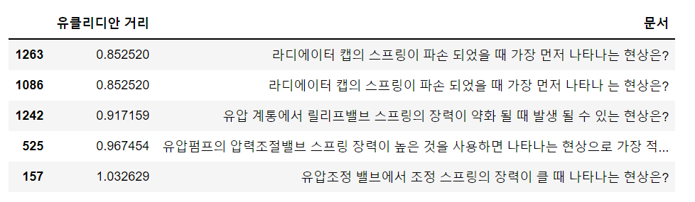
'라디에이터 캡의 압력스프링 장력이 약화되었을 때 나타나는 현상은?'
실험 결과
- tf-idf 벡터화 1-gram 일 때의 코사인 유사도, 유클리디안 거리 실험 결과

Slide 20
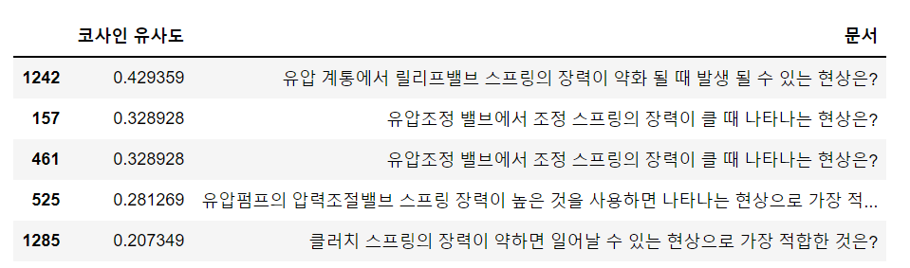
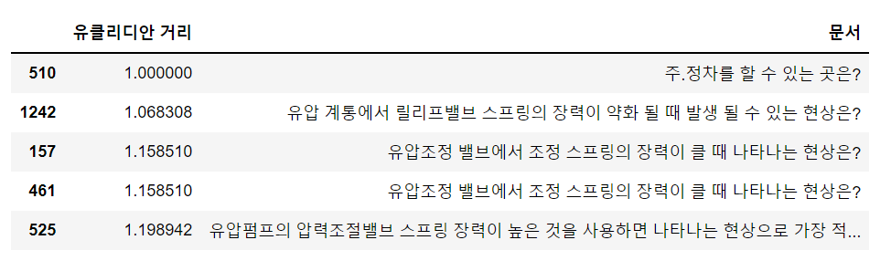
'라디에이터 캡의 압력스프링 장력이 약화되었을 때 나타나는 현상은?'
실험 결과
- tf-idf 벡터화 2-gram 일 때의 코사인 유사도, 유클리디안 거리 실험 결과

Slide 21
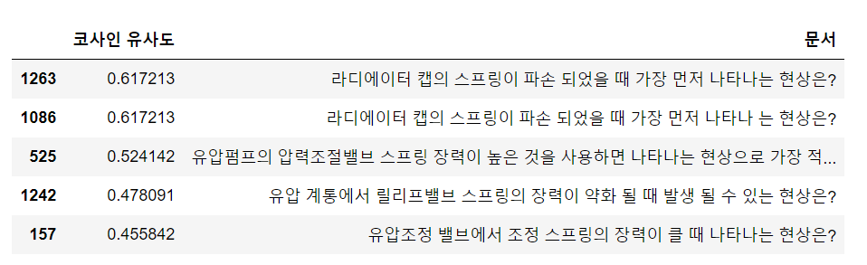
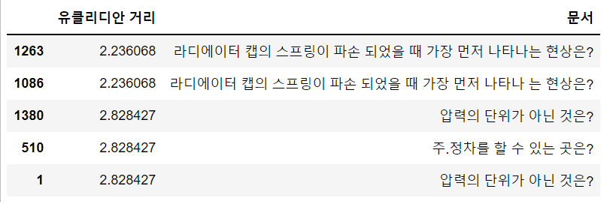
'라디에이터 캡의 압력스프링 장력이 약화되었을 때 나타나는 현상은?'
실험 결과
- CounterVectorize 벡터화일 때의 코사인 유사도, 유클리디안 거리 실험 결과

Slide 22
'라디에이터 캡의 압력스프링 장력이 약화되었을 때 나타나는 현상은?'
실험 결과
- tf-idf 벡터화일 때의 코사인 유사도, 유클리디안 거리 실험 결과

Slide 23
사실은… 희소 행렬의 일부분을 쓴 것 입니다…
일주일 안에 word2Vec과 자연어 관련 인공신경망 모델 공부해야 하는데… 최대한 해볼게요.

Slide 24
Q & A

